Slide 1
Комиссия по устойчивому использованию и охране
бассейна реки Днестр
РЕЗУЛЬТАТЫ ДЕЯТЕЛЬНОСТИ рабочей группы
ПО ВОПРОСАМ ЭКОСИСТЕМ И БИОРАЗНООБРАЗИЯ
Сопредседатели рабочей группы:
Анастасия Драпалюк: nastia-parks@menr.gov.ua, +380503807578
Елена Зубков: elzubcov@mail.ru, тел.+373 79638311
4 апреля 2019 года, г. Киев

Slide 2
План деятельности: 2018-2019
Анализ сети природоохранных территорий и подготовка предложений по ее оптимизации, в том числе создание трансграничных природоохранных территорий (до 1 мая 2019 года)
Подготовка предложений относительно необходимых мер по сохранению биоразнообразия водных организмов, в том числе мер контроля инвазивных чужеродных видов гидробионтов (до 1 июня 2019 года)
Подготовка предложений по координации действий по зарыблению, осуществлению рыбо-водномелиоративных мероприятий для восстановления, поддержания и охраны естественных нерестилищ
(до 1 июня 2019 года)
Подготовка и инициирование предложений к совместным проектам в области сохранения биоразнообразия в бассейне реки Днестр (до 1 июля 2019 года)
Подготовка совместных действий по контролю в области рыболовства и борьбы с браконьерством (до 1 июля 2019 года)
Обсуждение перспектив увеличения лесистости бассейна Днестра до 2030 года (до 1 сентября 2019 года)

Slide 3
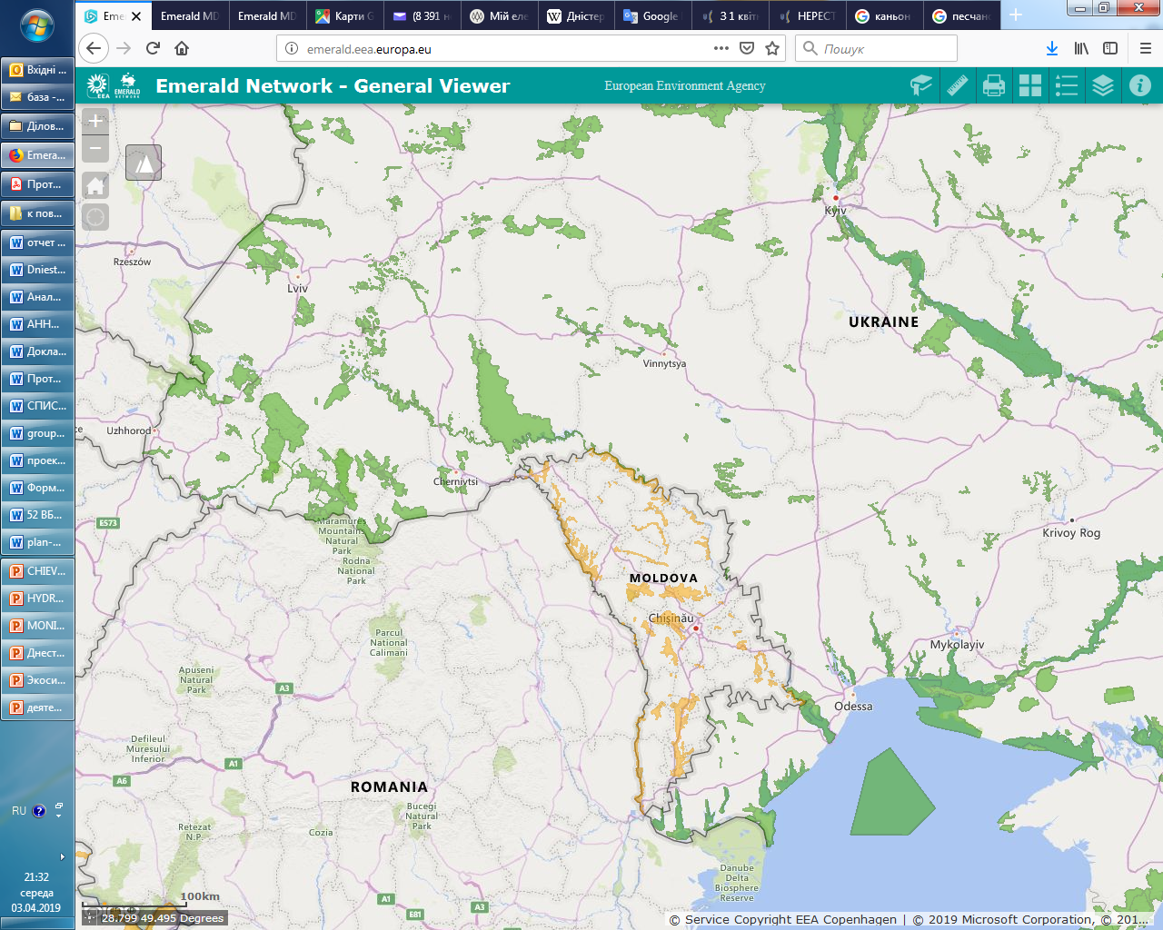
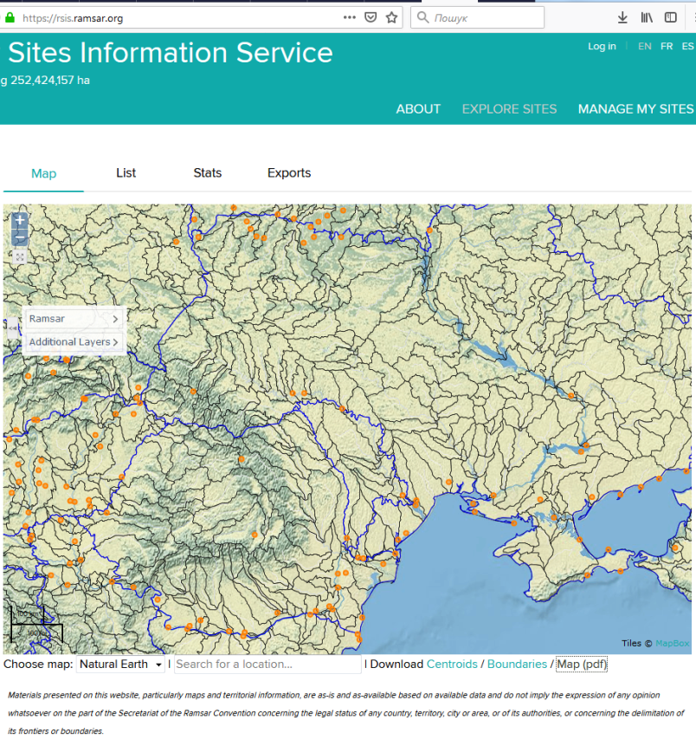
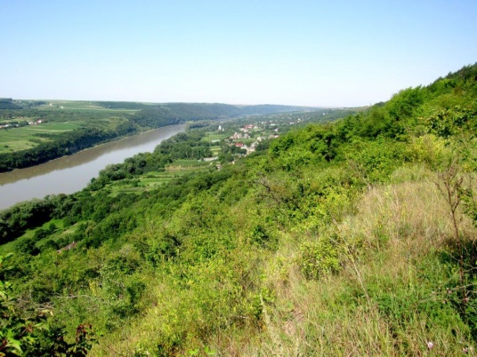
Анализ сети природоохранных территорий и подготовка предложений по ее оптимизации, в том числе создание трансграничных природоохранных территорий
Рамсарские угодья
Изумрудная сеть Европы

Slide 4
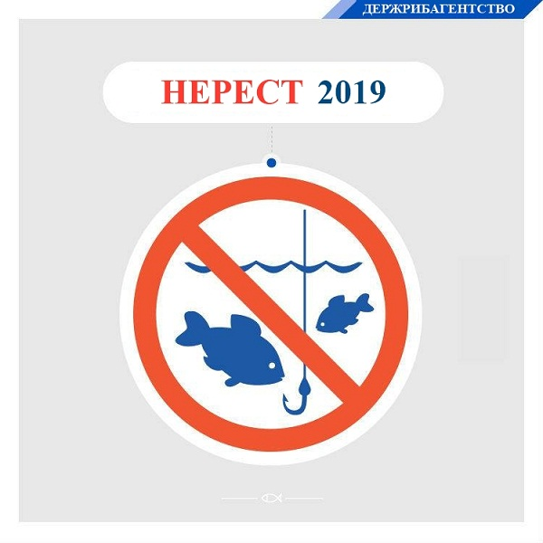
Подготовка совместных действий по контролю в области рыболовства и борьбы с браконьерством
с первого апреля 2019 года во всех 7 областях Украины, где протекает Днестр, начался нерестовый запрет на вылов водных биоресурсов.
Одесская область:
в реке Днестр с рукавом Турунчук и пойменных озерах –
с 15 апреля по 15 июня (запрет не распространяется на специализированный промысел сельди);
в Днестровском лимане с плавнями – с 15 апреля по 31 июля (запрет не распространяется на специализированный промысел сельди);
в Кучурганском водохранилище – с 15 апреля по 15 июня;
в Шаболатском лимане – с 15 апреля по 15 июня относительно серебряного карася, что мигрирует из Днестровского лимана.
Винницкая, Ивано-Франковская, Львовская, Тернопольская, Хмельницкая и Черновицкая области:
с 1 апреля по 9-10 июня с некоторыми различиями.
http://darg.gov.ua/_z_1_kvitnja_startuje_0_0_0_8470_1.html

Slide 5
Подготовка совместных действий по контролю в области рыболовства и борьбы с браконьерством
Приказ Госэкоинспекции Украины по усилению мер государственного надзора (контроля) для предупреждения и выявления фактов нарушения требований природоохранного законодательства в период нереста рыбы в 2019 году:
создать оперативные группы с привлечением общественности и представителей средств массовой информации
проводить мероприятия в местах торговли в населенных пунктах и ​​за их пределами
привлечь к охране водоемов подразделения Национальной полиции Украины, Государственной пограничной службы Украины, пользователей водных биоресурсов, общественность, СМИ, предприятия, учреждения, организации
…

Slide 6
Следующие шаги в рамках деятельности Рабочей группы
организовать отдельные совещания с участием представителей природоохранных и научных учреждений, природоохранной общественности в каждой стране по вопросу подготовки предложений относительно необходимых мер по сохранению биоразнообразия водных организмов и совместным проектам (до 30 апреля 2019 года)
дополнительно к запланированным вопросам на заседании Рабочей группы обсудить:
необходимость разделения весеннего нерестового попуска воды во времени на
2 этапа
приложения V Днестровского бассейнового договора 2012 года о запрете индустриального рыболовства на последующие годы в реке Днестр
координацию сроков запрета рыболовства
разработку планов и проведение совместных рейдов контроля рыболовства и по борьбе с браконьерством
организовать заседание Рабочей группы в регионе бассейна реки Днестр
инициировать совместные семинары, конференции по вопросу сохранения биоразнообразия в регионе бассейна реки Днестр

